Slide 1

O lookinho-meu
Escolher suas roupas nunca foi tão fácil

Slide 2
CORREÇÕES

Slide 3
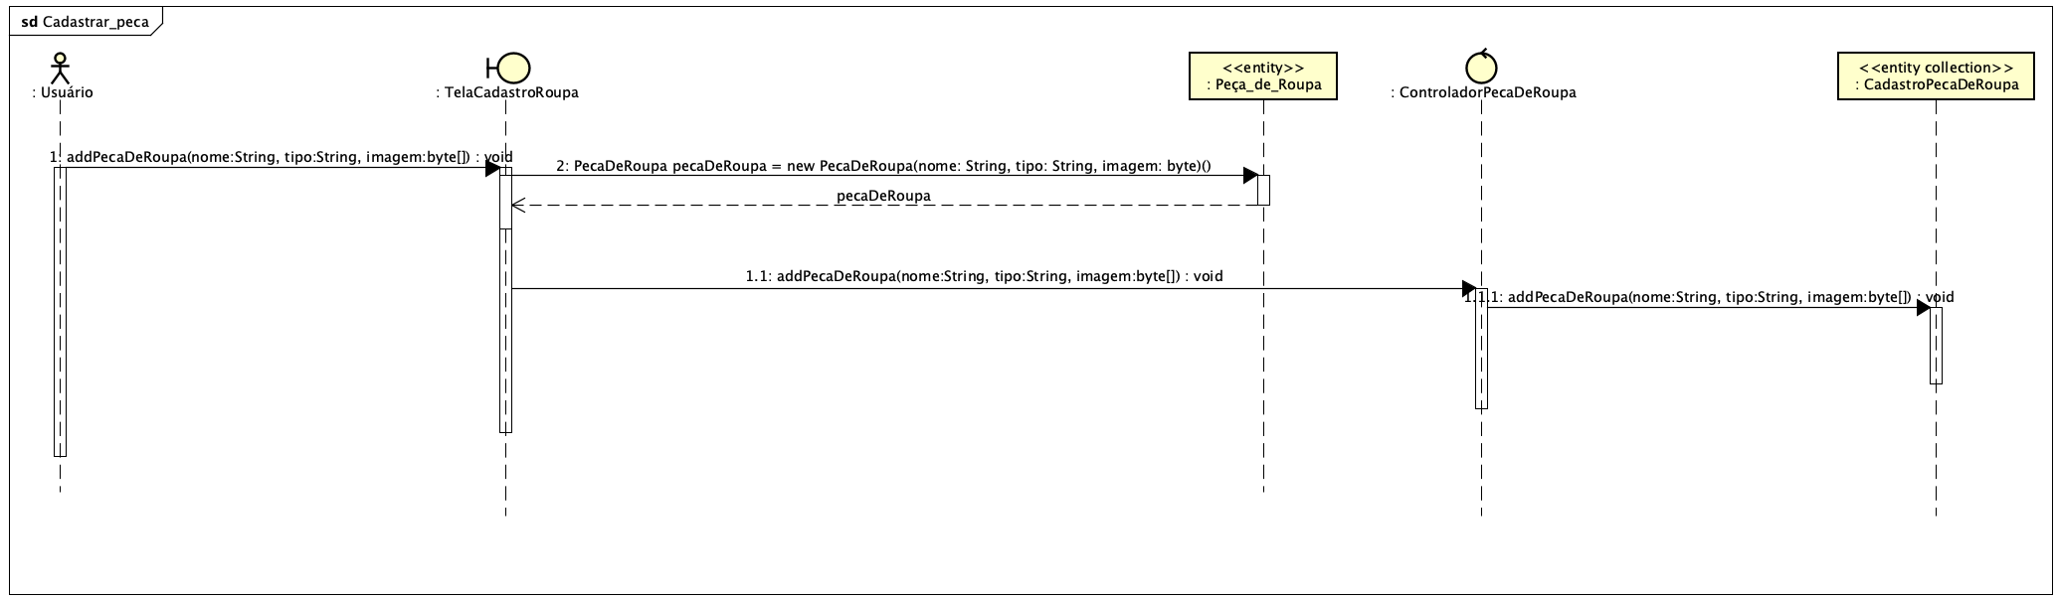
Correções
"Em Cadastrar Peça de Roupa (o mesmo para Criar Look), o objeto deve ser criado pela tela e passado para o controlador"

Slide 4
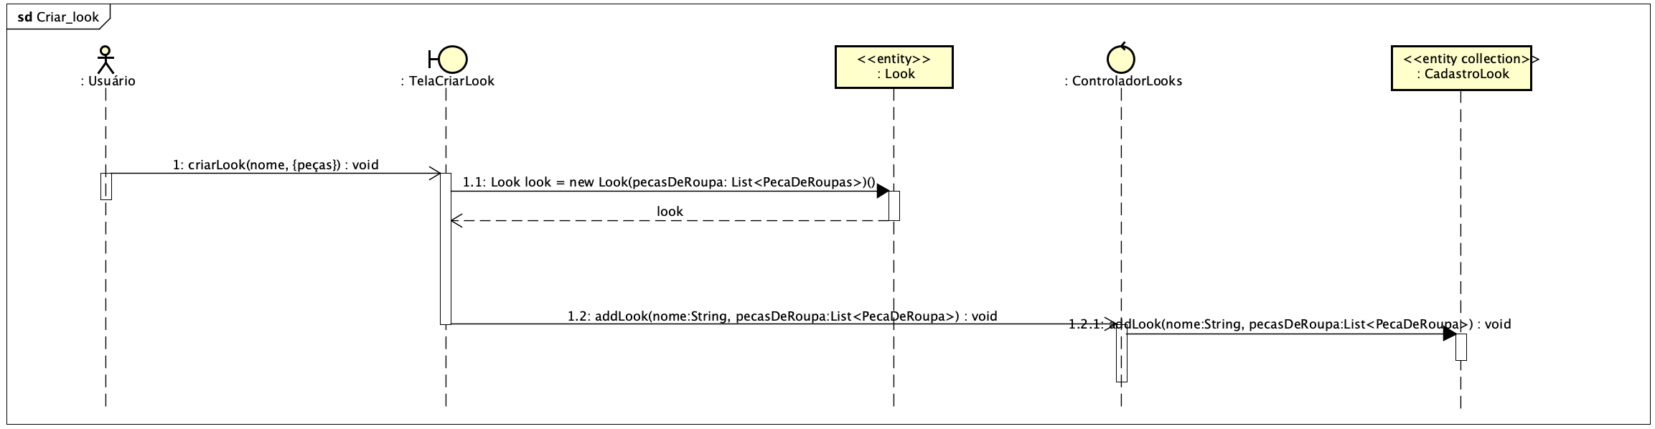
Correções
"Em Cadastrar Peça de Roupa (o mesmo para Criar Look), o objeto deve ser criado pela tela e passado para o controlador"

Slide 5
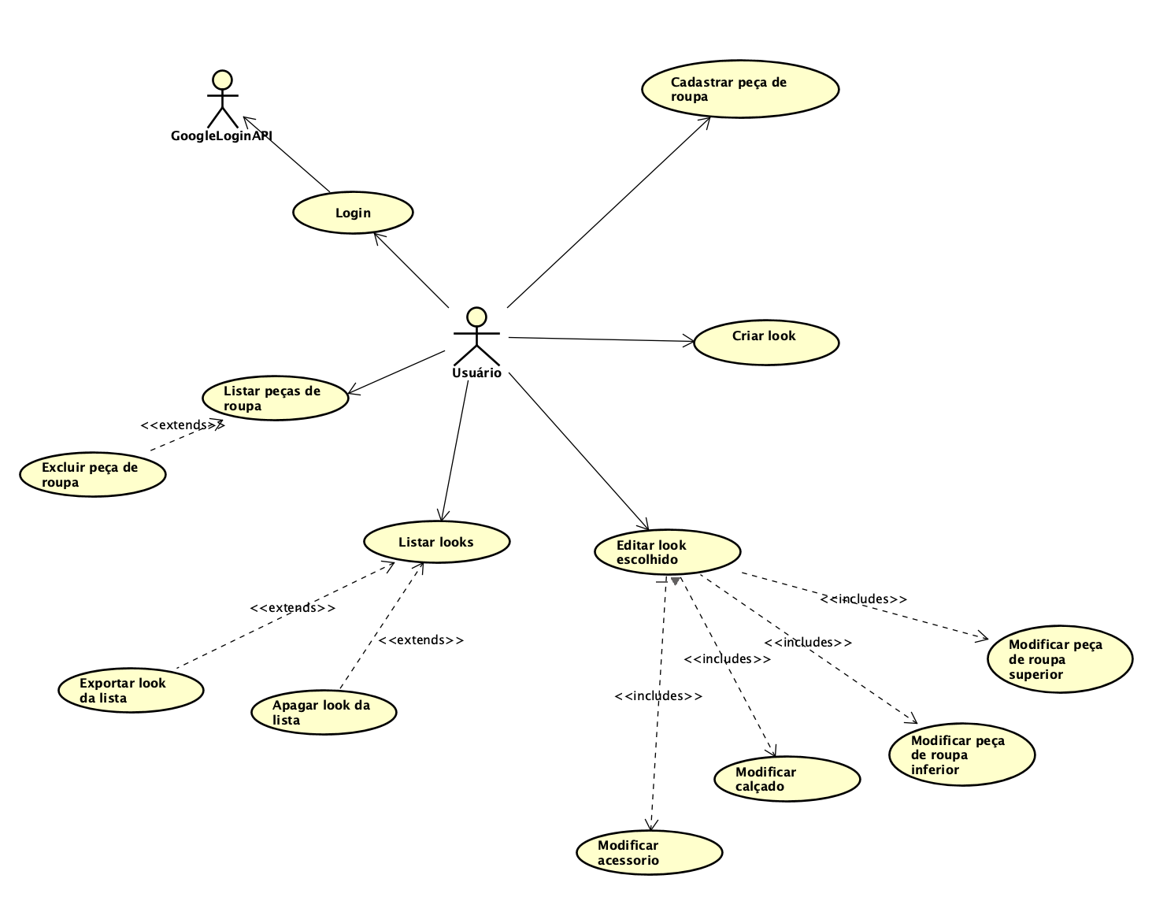
Correções
"Relacionamentos de include no diagrama de casos de uso estão invertidos."

Slide 6
Correções
"Em Criar Look (o mesmo para Editar Look), faltou Selecionar Look. Modelar o selecionar como um subsistema e apenas chamar o método onde necessário, via a interface do subsistema.”

Slide 7
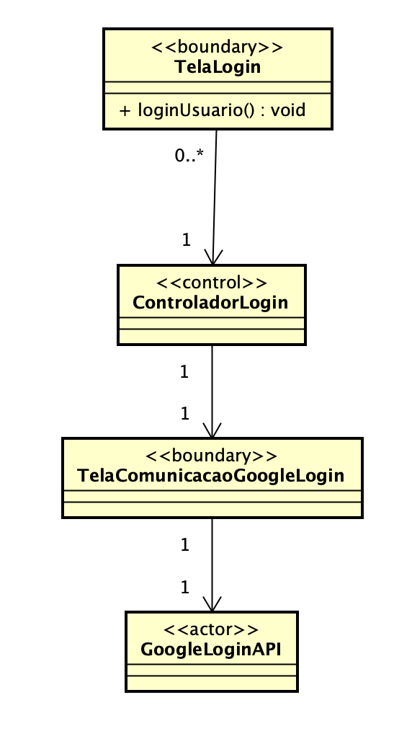
Correções
"Em Login faltou a fronteira com o subsistema."

Slide 8
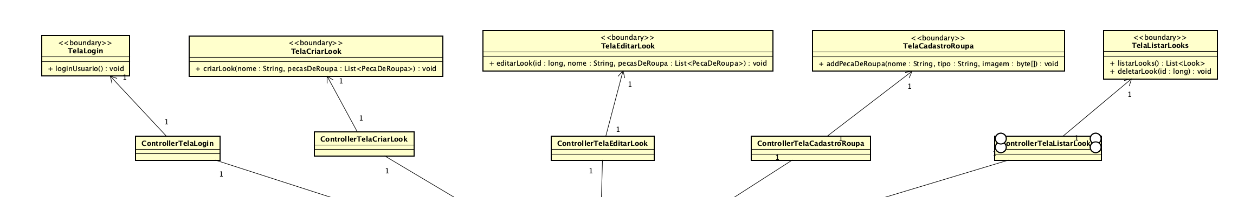
Correções
"Na arquitetura, faltou a modelagem do MVC."

Slide 9
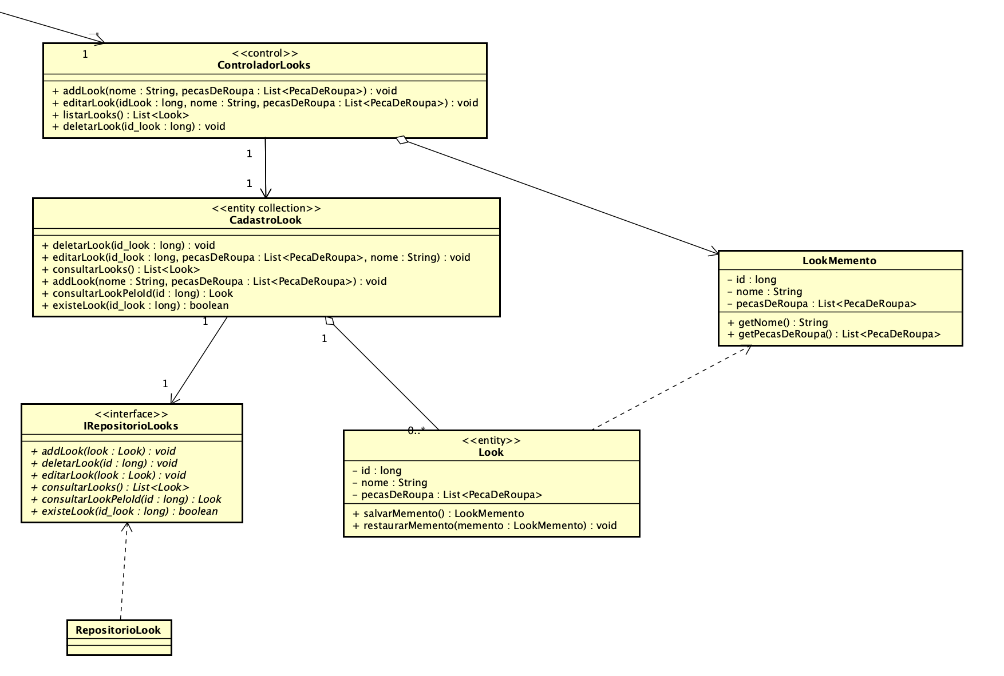
Correções
"A arquitetura do cadastro de Look precisa ser refeita, pois CareTaker está isolada sem o controlador se conectar com a mesma."

Slide 10
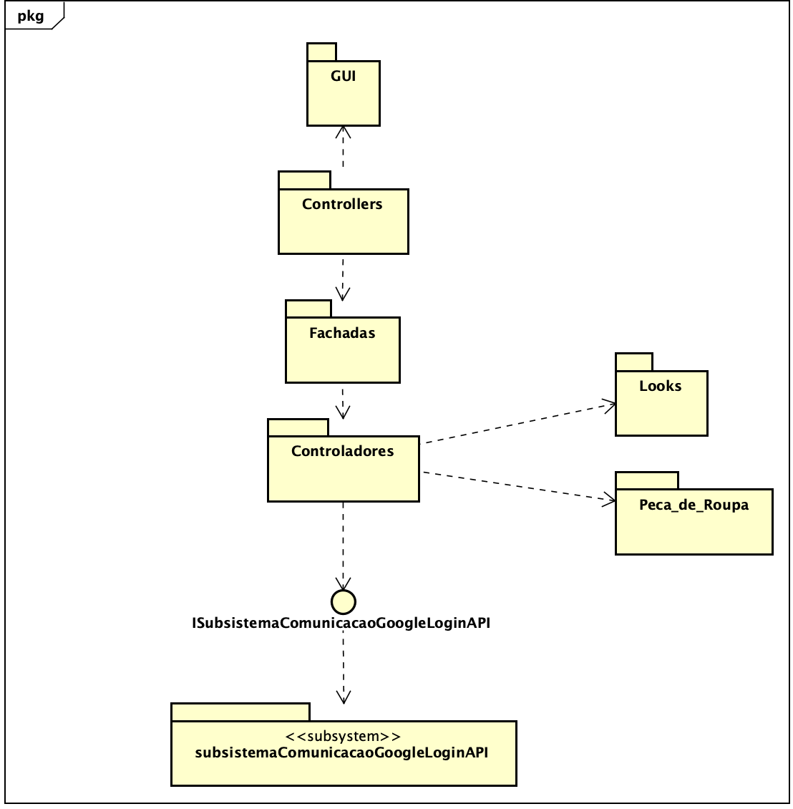
Correções
"No diagrama de pacotes falta considerar o MVC."

Slide 11
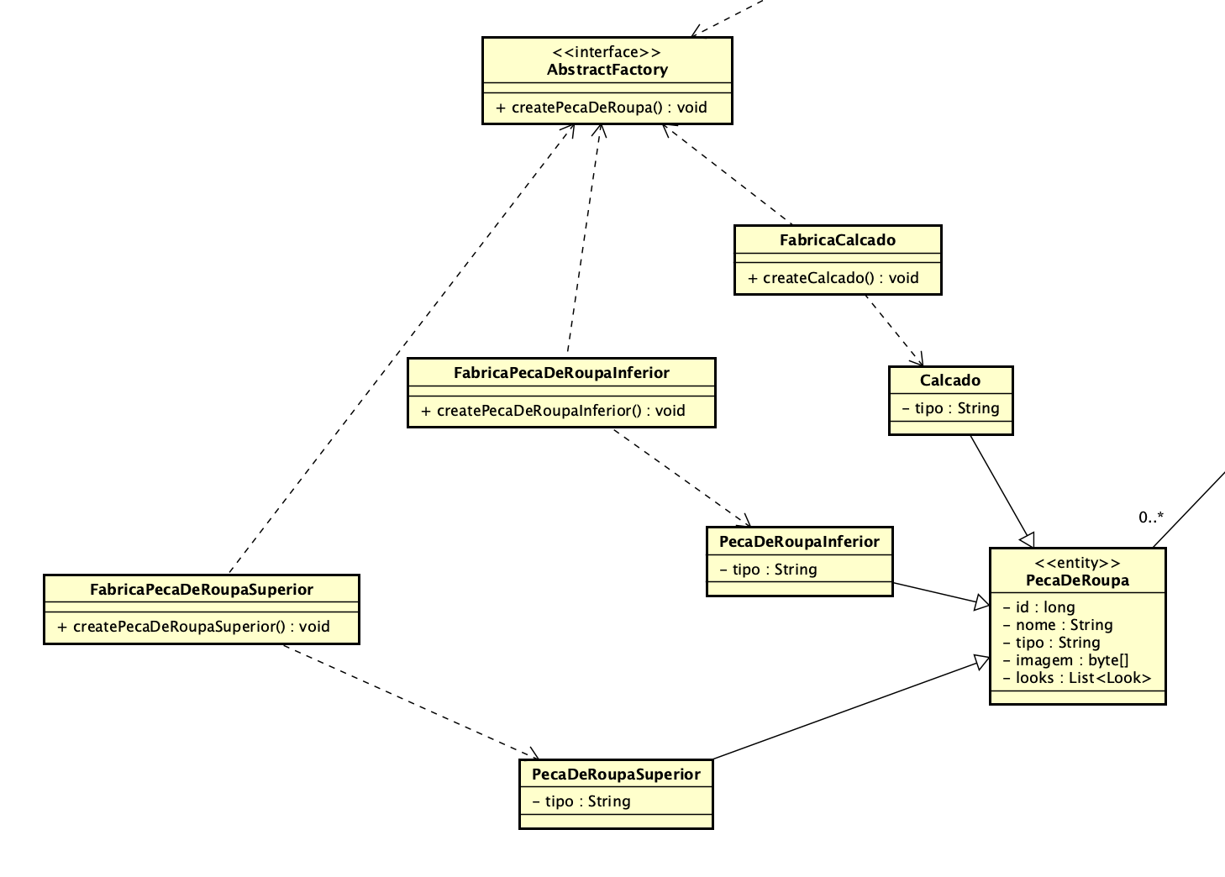
Correções
"Falta representar a herança dos tipos de peças de roupa."

Slide 12
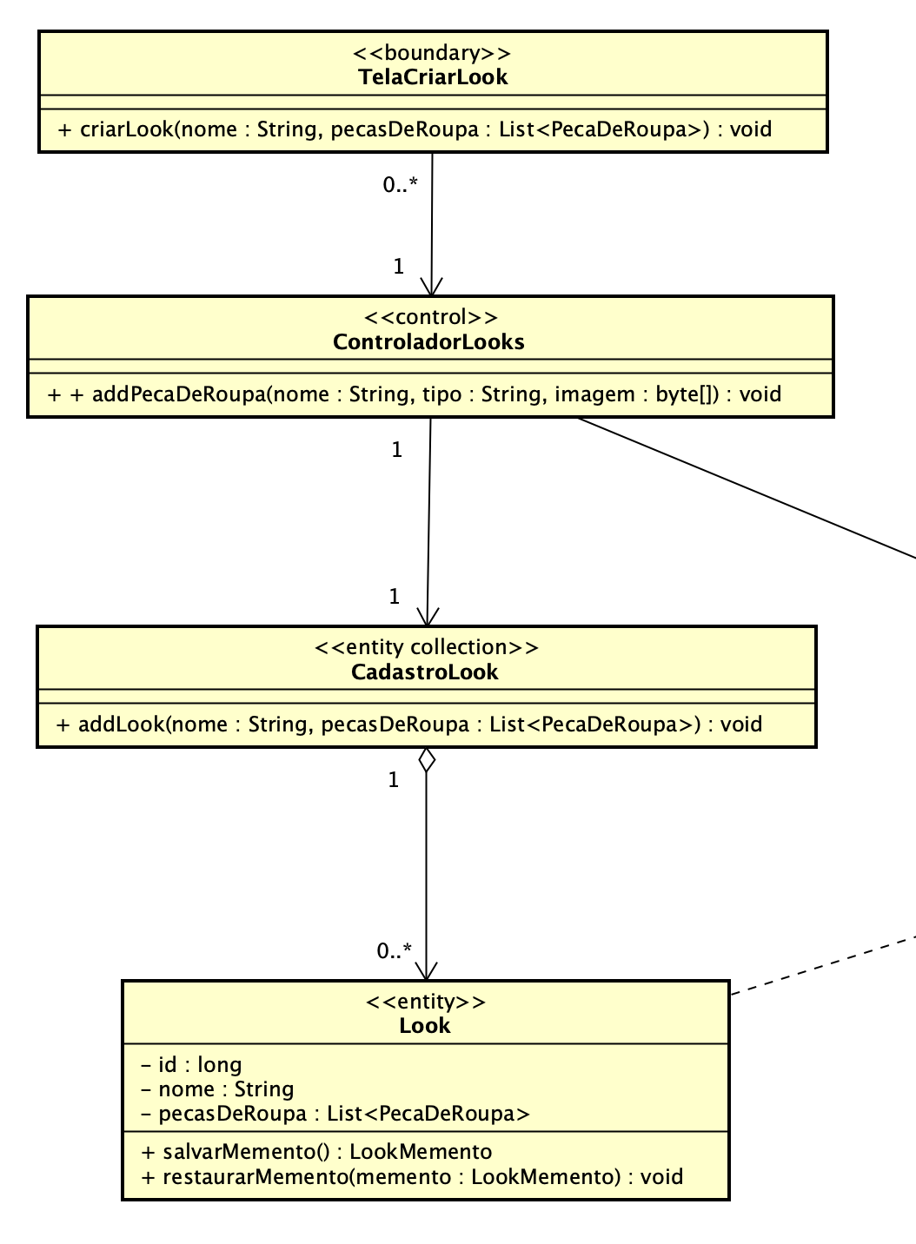
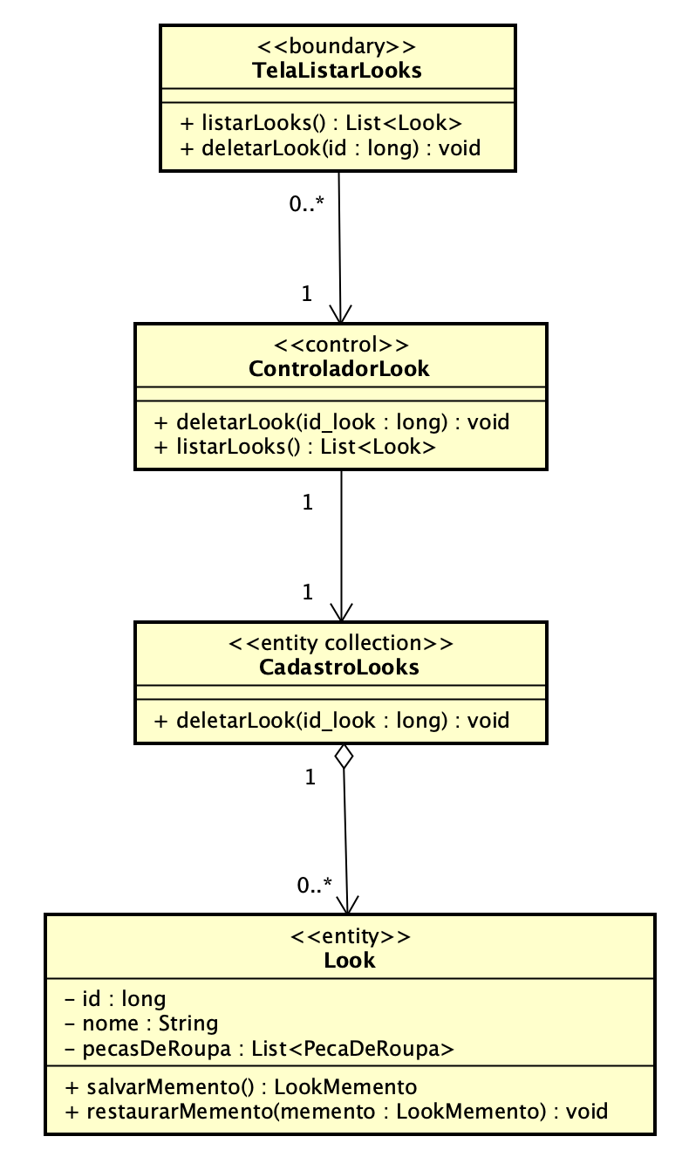
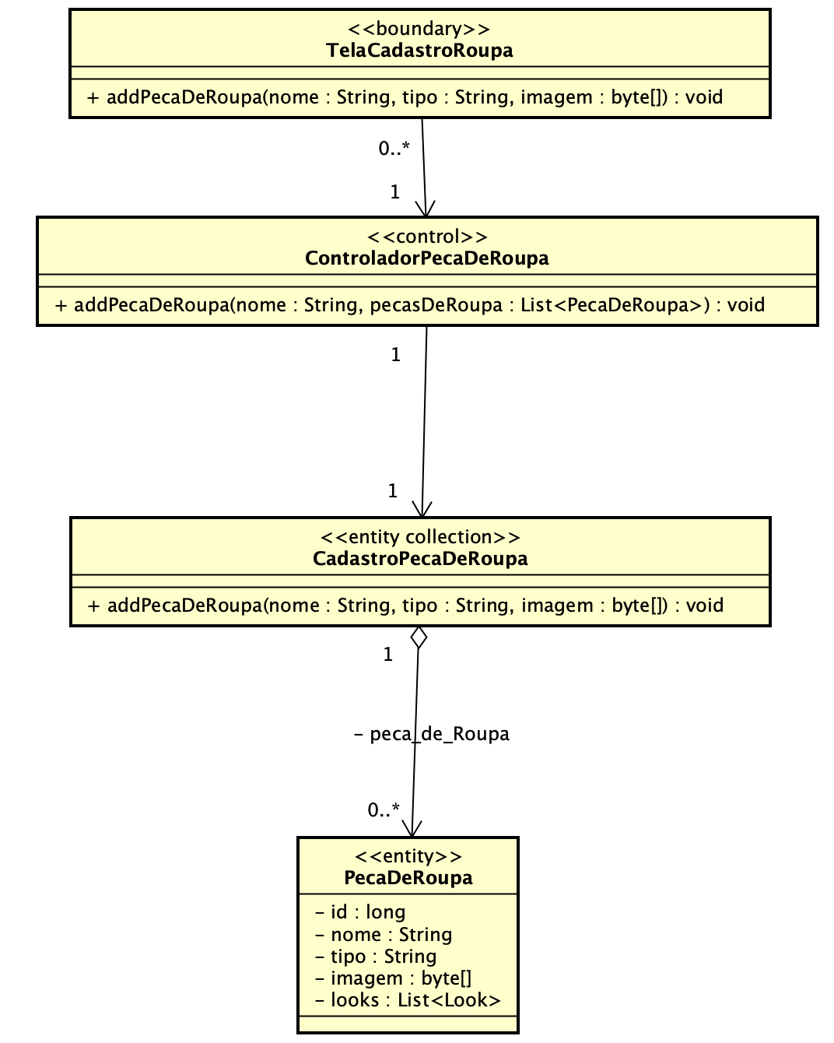
Correções
"Nos diagramas de classe colocar só as funções utilizadas naquele caso de uso"

Slide 13
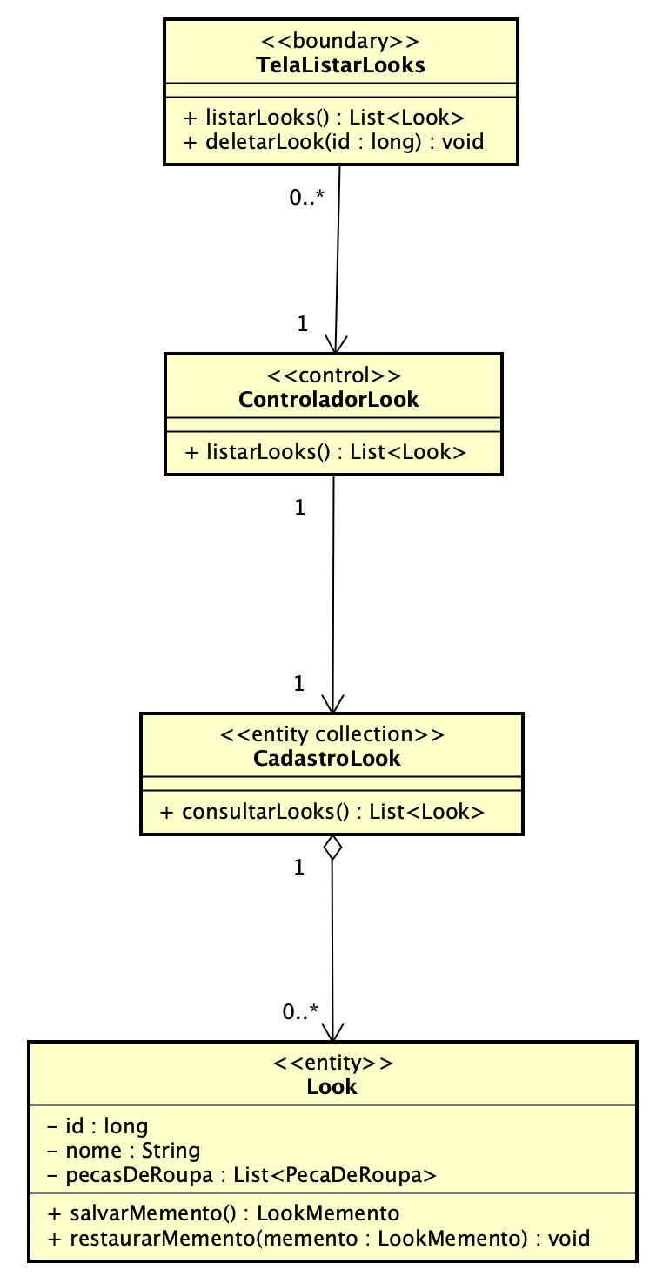
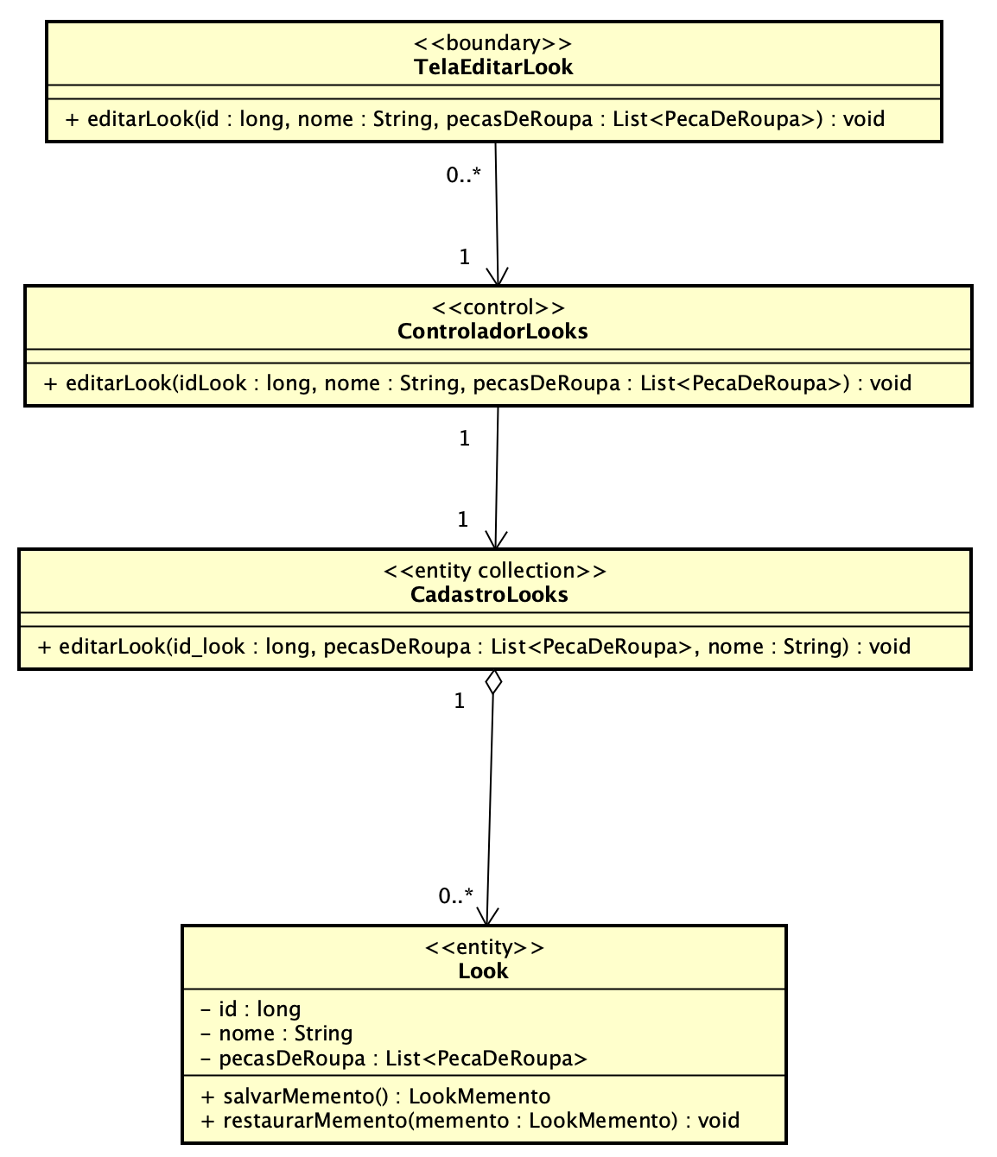
Correções
"Nos diagramas de classe colocar só as funções utilizadas naquele caso de uso"

Slide 14
SOA

Slide 15
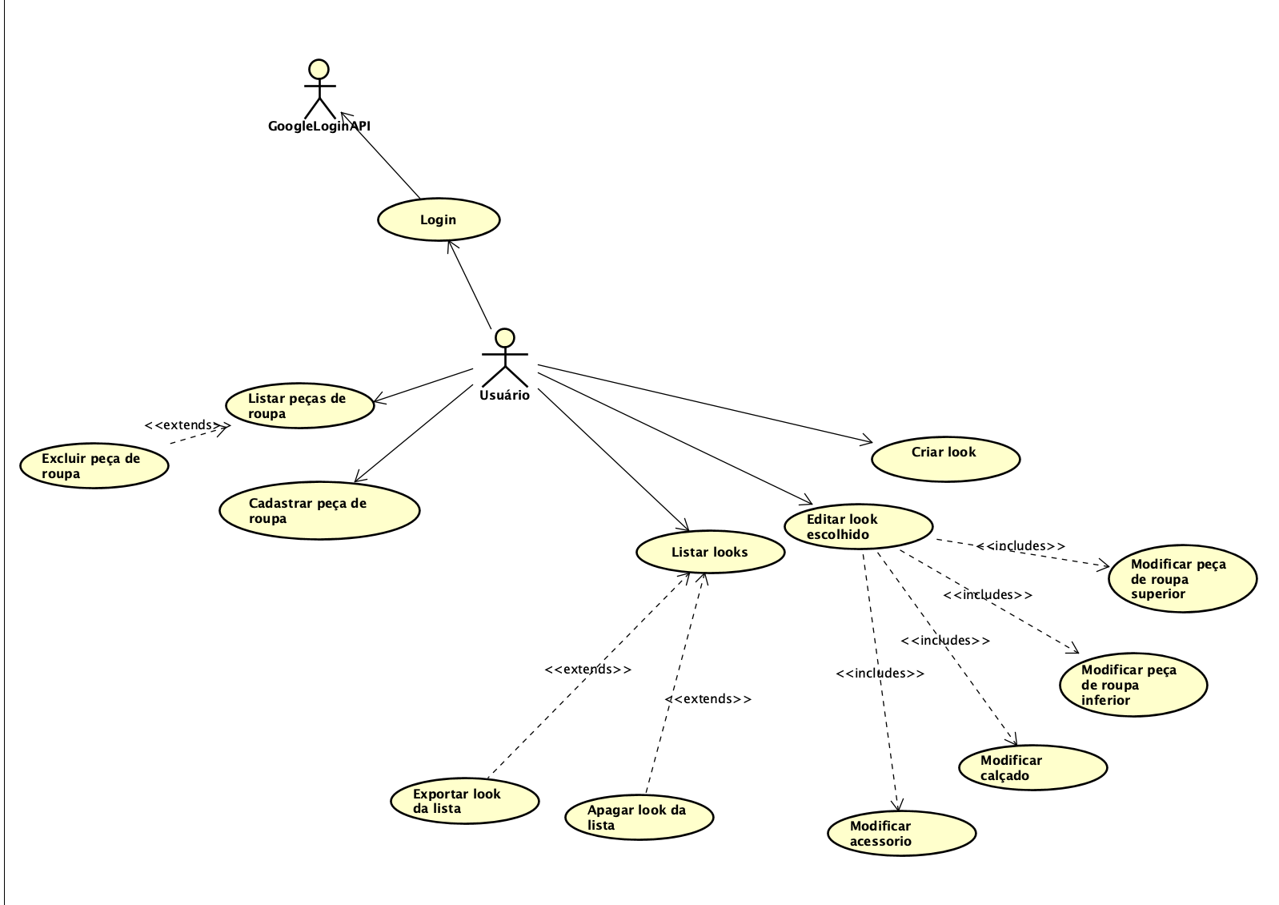
Especificação do modelo de negócio

Slide 16
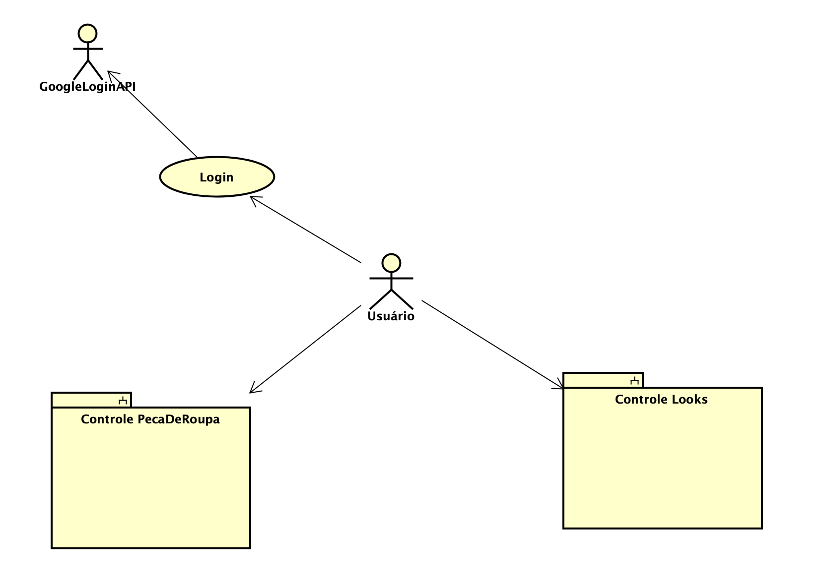
Especificação do modelo de negócio

Slide 17
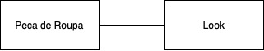
Modelo de informação do negócio

Slide 18
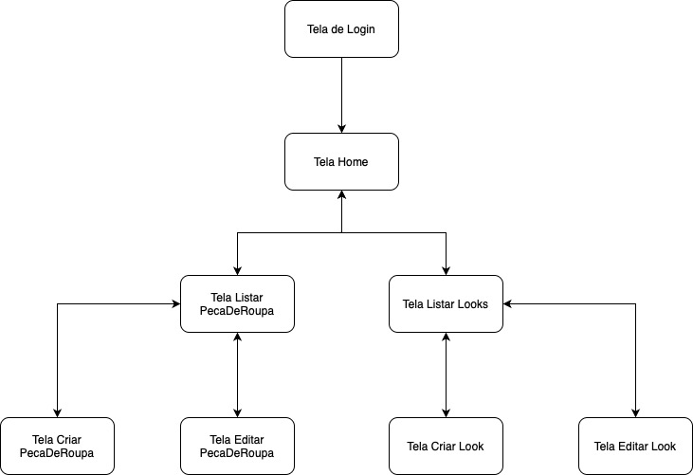
Modelo navegacional

Slide 19

Protótipo de interface gráfica

Slide 20
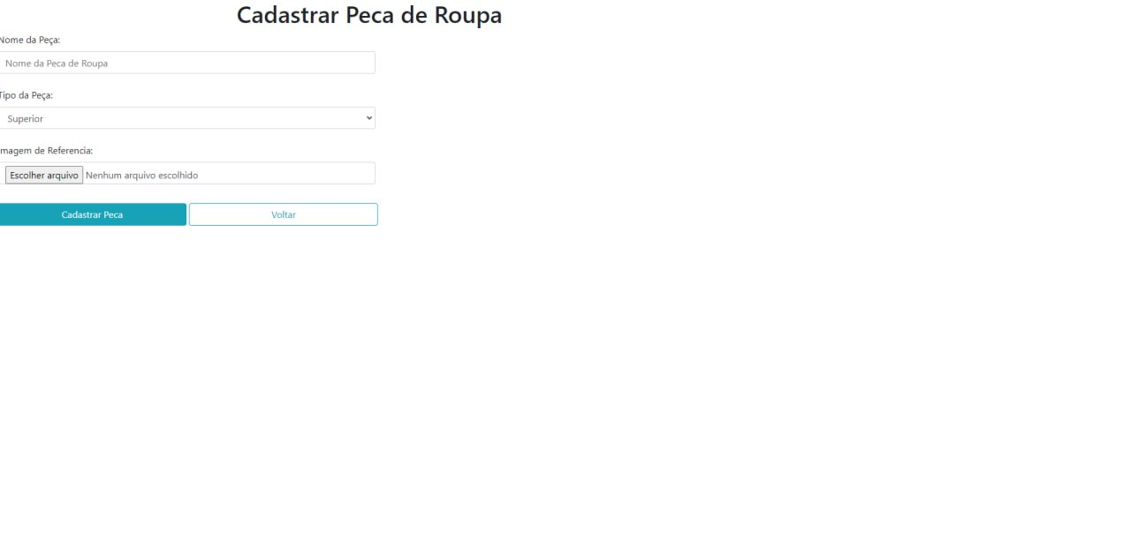
Protótipo de interface gráfica

Slide 21
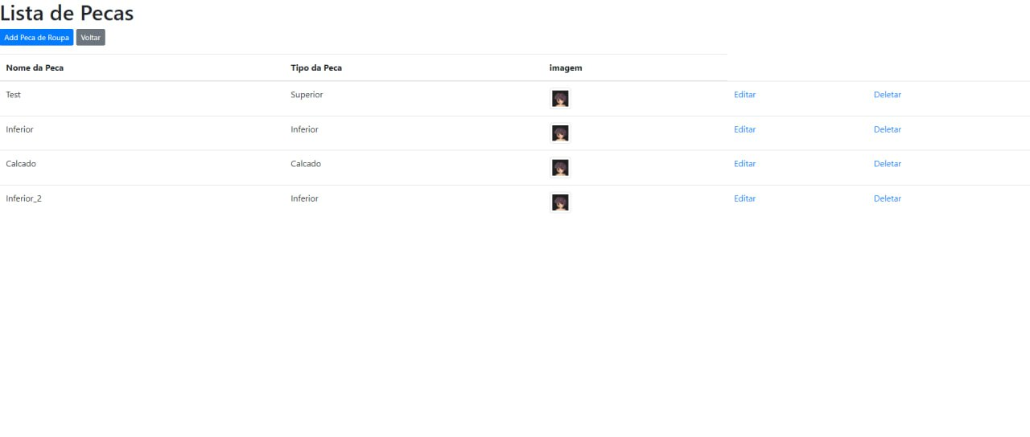
Protótipo de interface gráfica

Slide 22
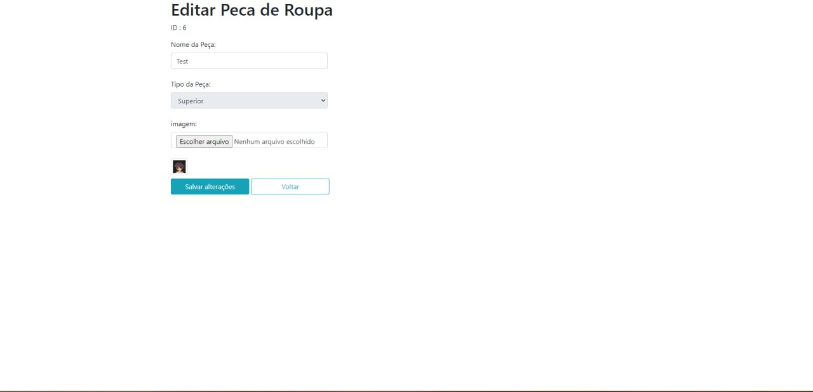
Protótipo de interface gráfica

Slide 23
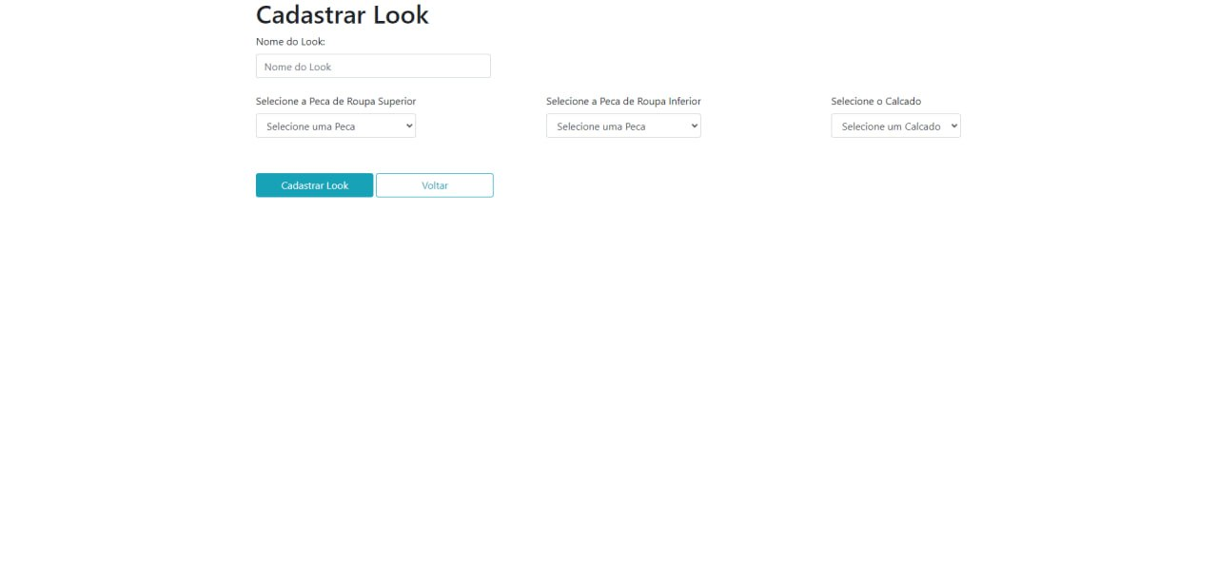
Protótipo de interface gráfica

Slide 24
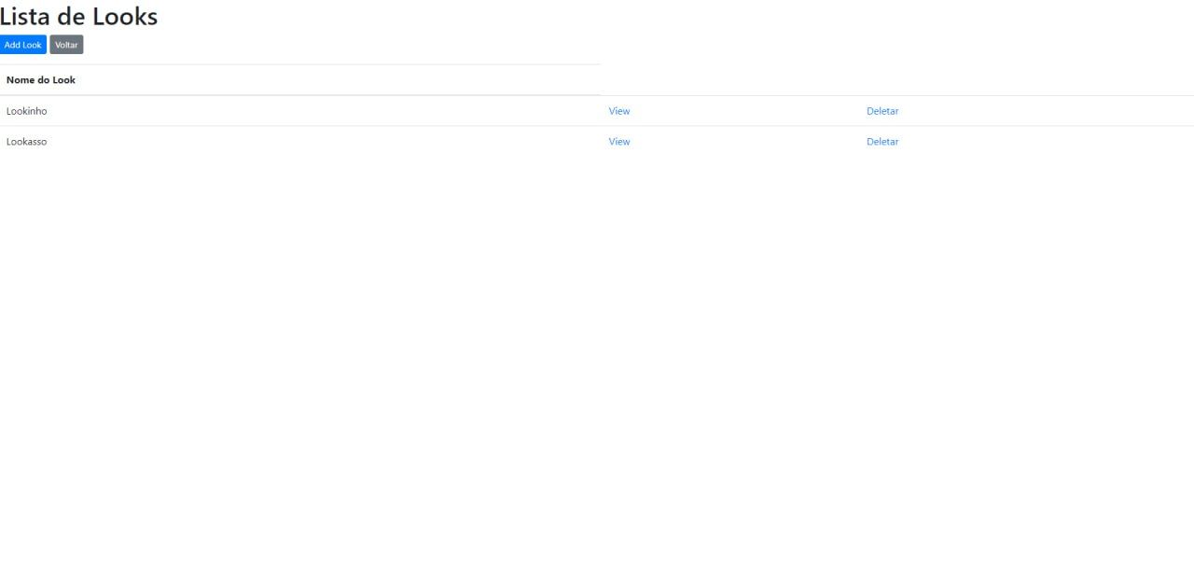
Protótipo de interface gráfica

Slide 25
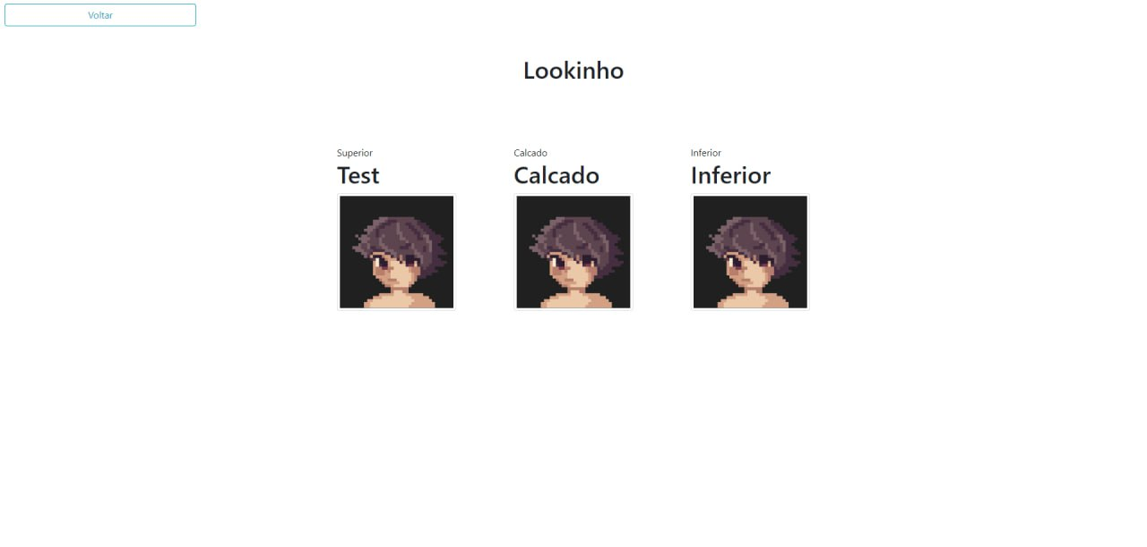
Protótipo de interface gráfica

Slide 26
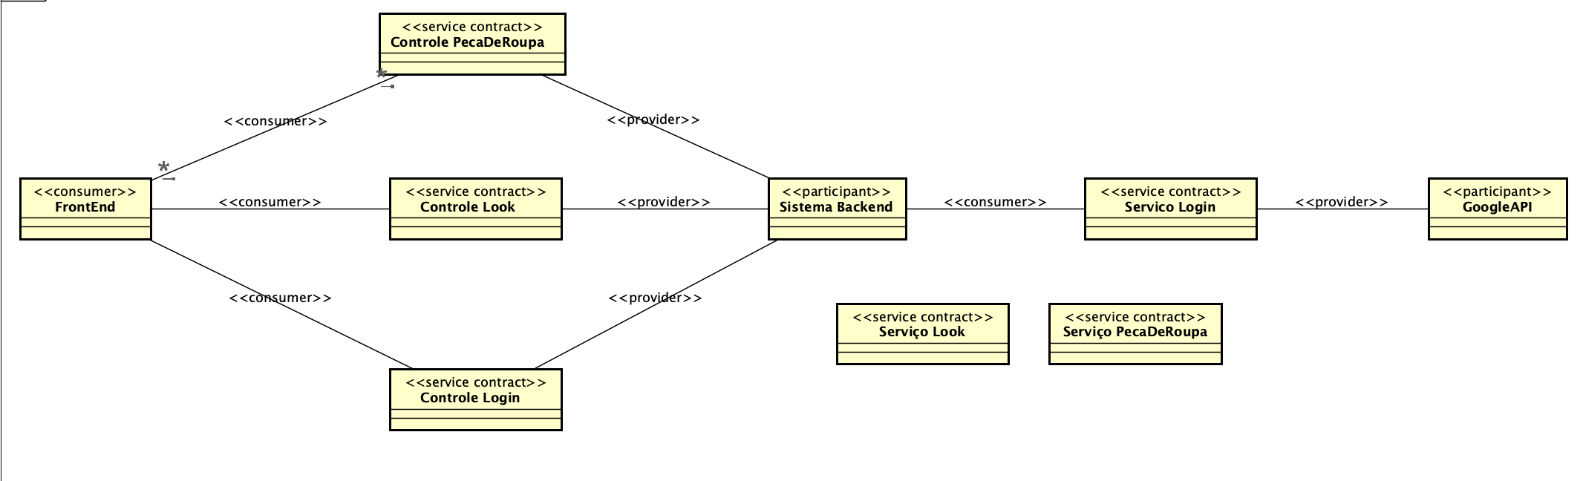
Arquitetura dos serviços

Slide 27
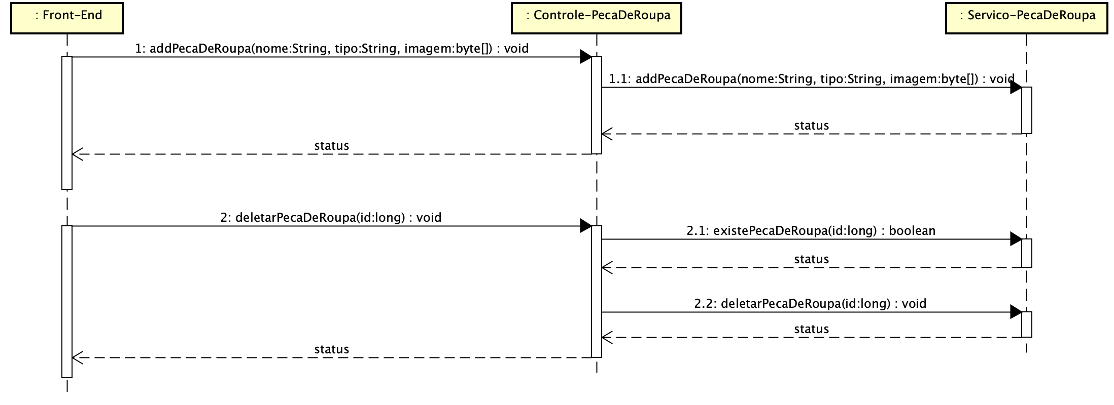
Modelo de interação dos serviços
Serviço Peça de roupa

Slide 28
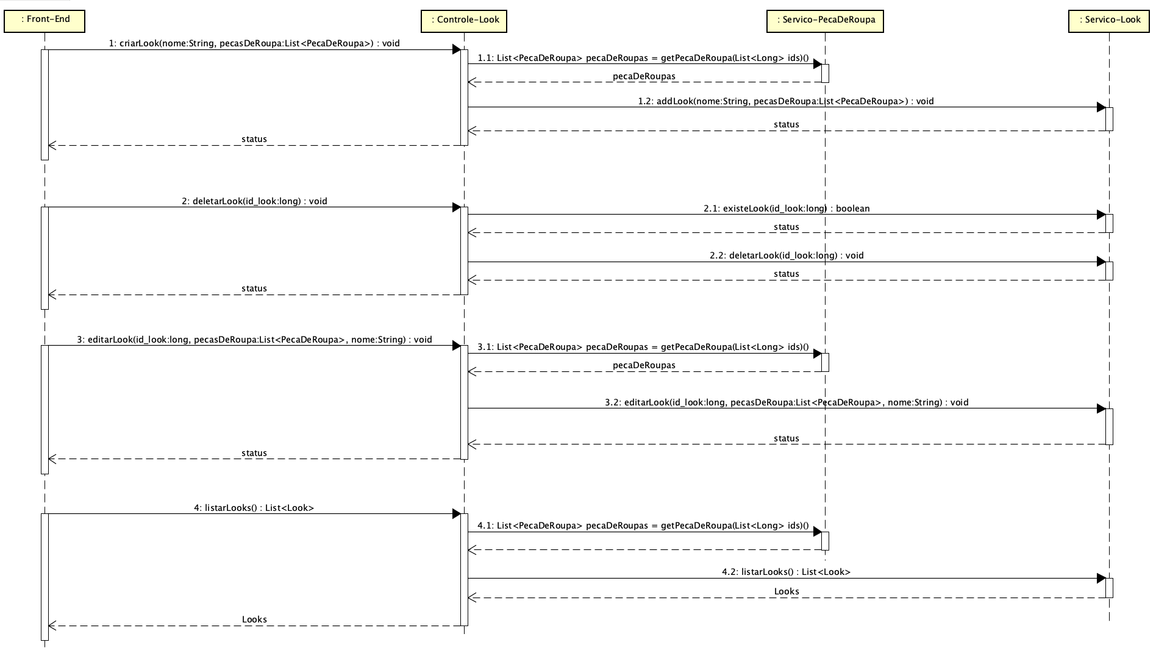
Modelo de interação dos serviços
Serviço look

Slide 29
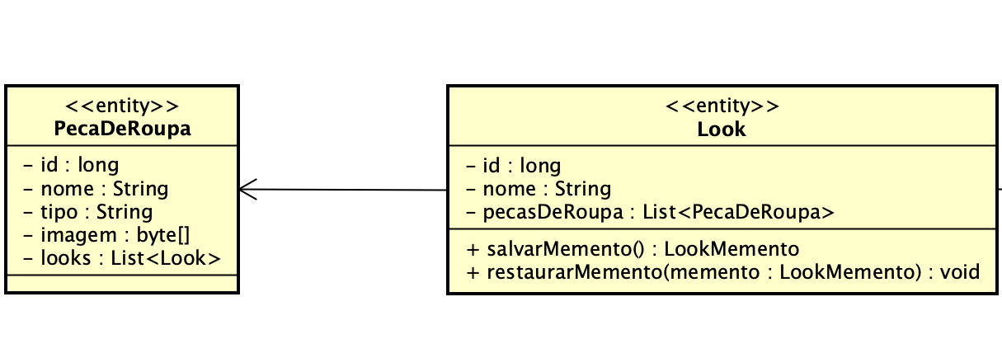
Modelo de informação refinado

Slide 30
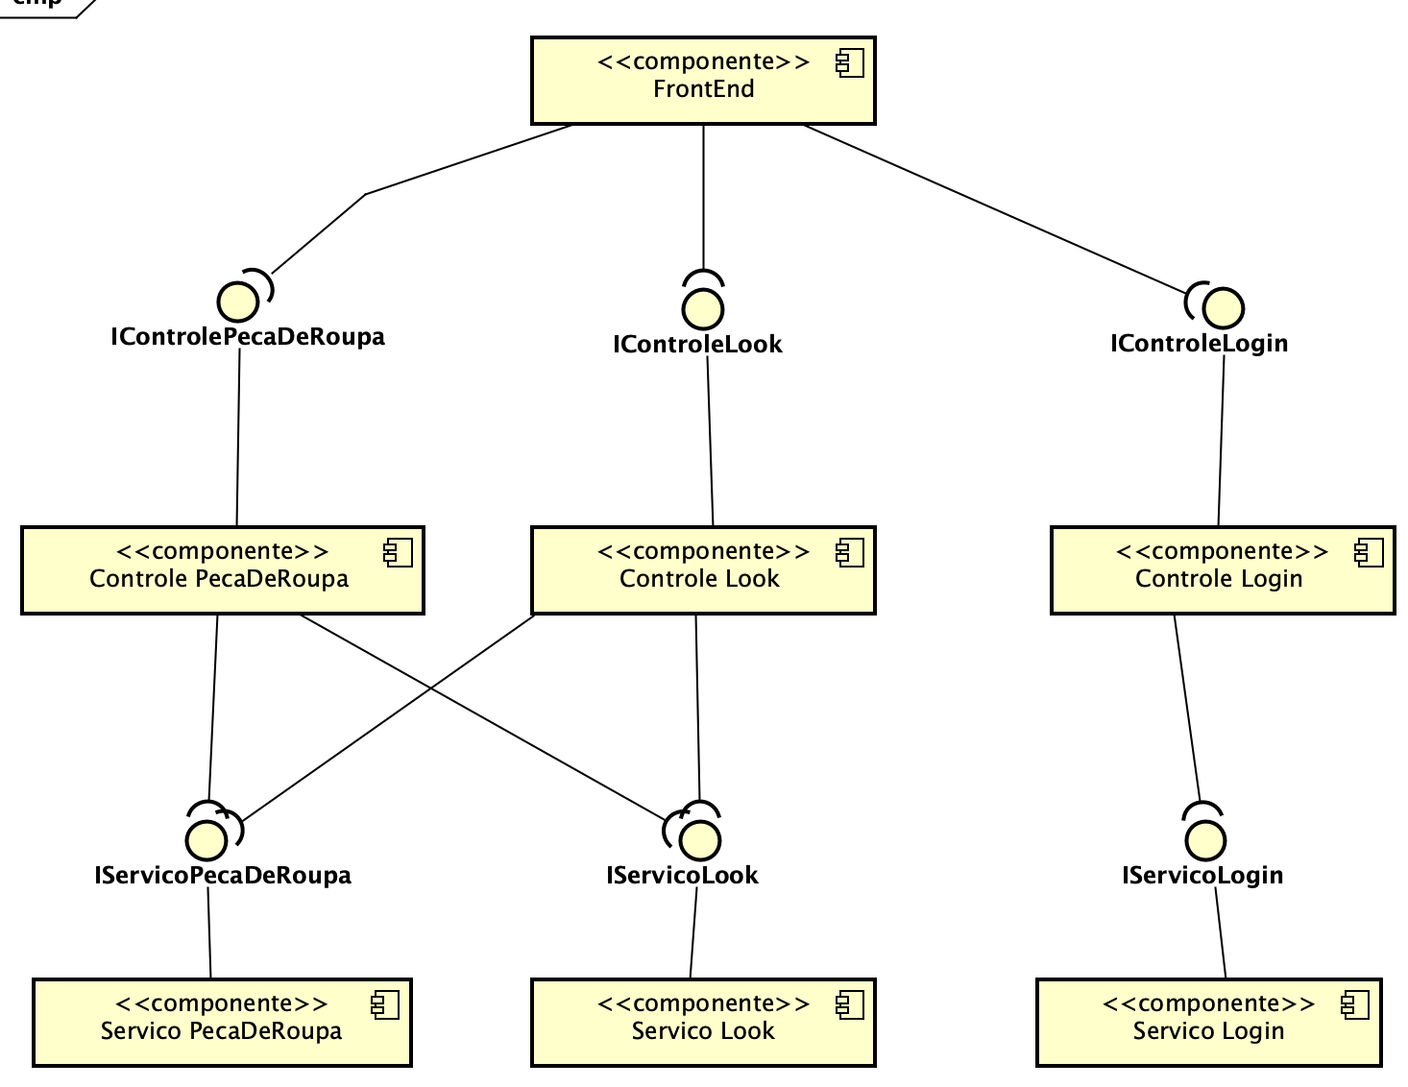
Diagrama de componentes do serviço

Slide 31
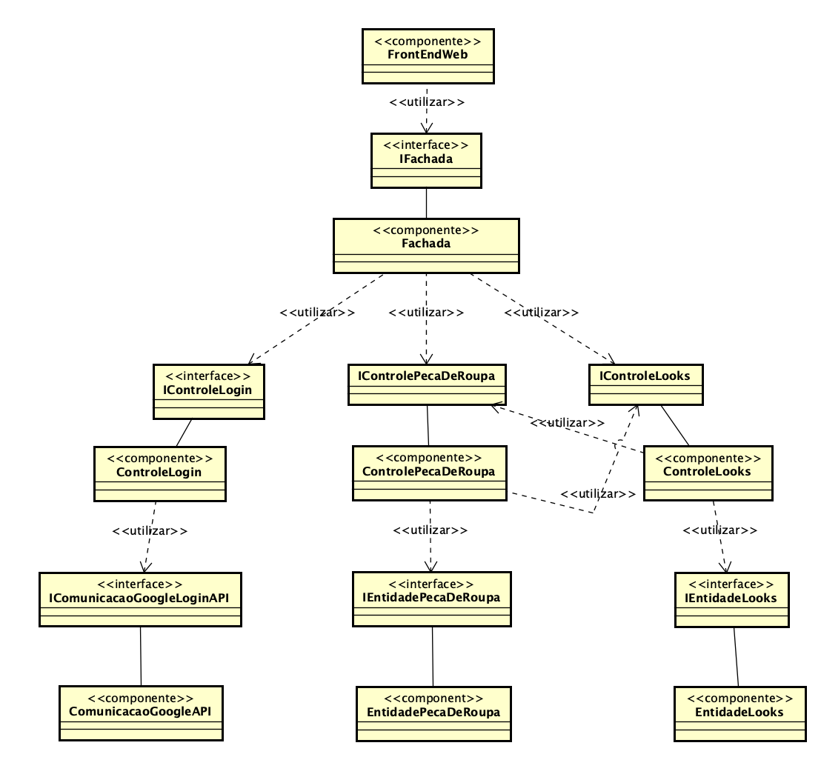
Diagrama de componentes do sistema

Slide 32
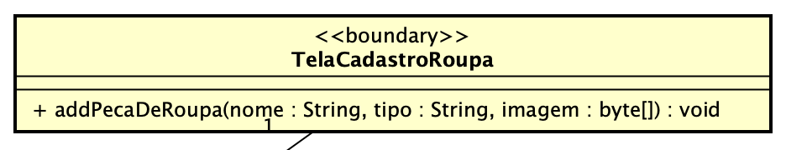
Telas do projeto

Slide 33
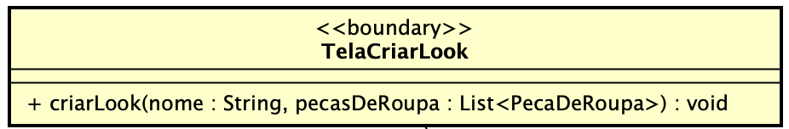
Telas do projeto

Slide 34
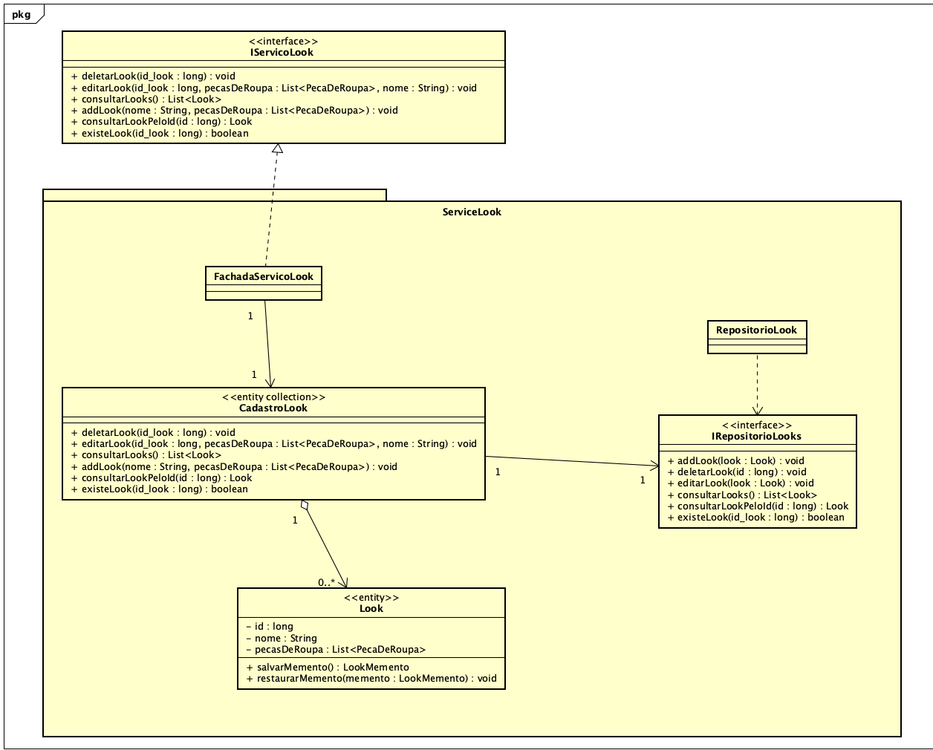
PROJETO SERVIÇO LOOK

Slide 35
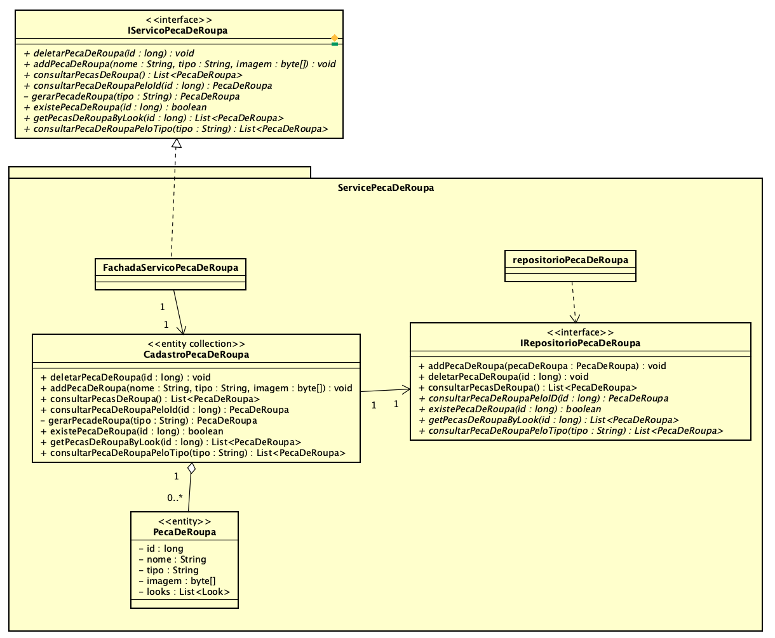
PROJETO SERVIÇO PEÇA DE ROUPA

Slide 36
Equipe
Amanda Nunes - ansc
Bruno Martins - bmgs
Gislayne Vitorino - gvss
Lucas Souza - lss8

